Slide 1

RBI 제품 소개서
This document is prohibited from being exported outside. Document sharing requires prior approval.

Slide 2




제로 트러스트는 가장 진보적인 보안 모델입니다
“제로 트러스트” 모델은 망의 내∙외부 어디에서나 사용자 및 단말기가 네트워크나 데이터에 접근을 요청하는 순간마다 보안시스템을 통과한 경우라도 절대 신뢰하지 않는 것을 기본원칙으로 하는
가장 진보적이고 근본적인 보안 모델입니다.
명시적 검증
최소 권한 접근
위협 가정
사용자 신원과 기기 상태를 항상 검증
사용자와 기기에 꼭 필요한 권한만 부여
모든 연결이 위험할 수 있다고
가정하고, 지속적으로 모니터링

Slide 3





제로 트러스트 국내·외 정책 현황
2021~2023
2005~2010
2014
2020
Forrester Research
John Kindervag
Google
BeyondCorp
NIST
SP 800-207
제로 트러스트
정책 수립 및 시행
네트워크부터 신뢰하지 않음
신뢰도 구축 및 지속적 검증
미국 국립표준기술연구소
제로 트러스트 관련
특별 간행물 발간
미국 정부
한국 정부
- 2005년 Jericho Forum에서 경계화를 위한 문제와 해결책 정의
-John Kindervag 제로 트러스트 용어 주장
-세분화된 규칙을 적용하고 궁극적으로 공격자의 측면이동을 제한하는 데이터 중심 네트워크 설계 기반
- VPN없이 기업 내부 리소스에 안전하게 접근할 수 있음
-사용자의 네트워크 위치와 상관없이 디바이스 인증, 사용자 인증, 접근제어 보안 정책만으로도 네트워크 제어 가능
- [SP 800-207 Zero Trust Architecture] 제로 트러스트 관련 가이드라인 발행
-제로 트러스트 원칙, 제로 트러스트 아키텍처, 제로 트러스트 구현 전략, 제로 트러스트 구현 방법론 등
-미국 바이든 행정명령
(EO-14028), 국가 사이버보안전략(2023.3)
-행정부 산하 기관 2024년도 말까지 제로 트러스트 전략 수립
-국방부(DoD) 제로 트러스트 전략 및 제로 트러스트 레퍼런스 아키텍처 공개
-과학기술정보통신부, 제로 트러스트 정책 포럼 발족(2022.10)
-디지털플랫폼정부 수립 및 제로 트러스트 보안체계 도입 계획발표(2023.4)
-제로 트러스트 안내서 발간 예정(2023.6) 및 국가 표준화 추진 계획

Slide 4
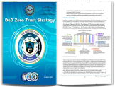
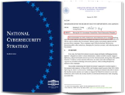
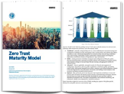
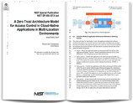
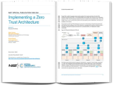
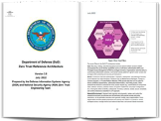
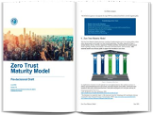
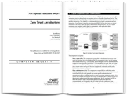
제로 트러스트 국내·외 정책 현황
제로 트러스트 전략 및
로드맵 발표
미국 국방부(23.1)
새로운 국가사이버 보안 전략 발표
미국 정보(23.3)
‘제로 트러스트 성숙도 모델 v2.0’ 발표
CISA(사이버보안 및 인프라 보안국)(23.4)
‘SP 800-270A’클라우드 네이티브 앱 ZTA 초안 발표​
NIST(23.4)
‘SP 1800-35’발표
NIST(미국국립표준기술연구소)(22.12)
제로 트러스트 참조 아키텍처 발표
미국 국방부(23.7)
‘제로 트러스트 성숙도 모델 v1.0’ 발표
CISA(사이버보안 및 인프라 보안국)(21.6)
‘SP 800-270’제로 트러스트 아키텍처 발표​
NIST(20.8)

Slide 5

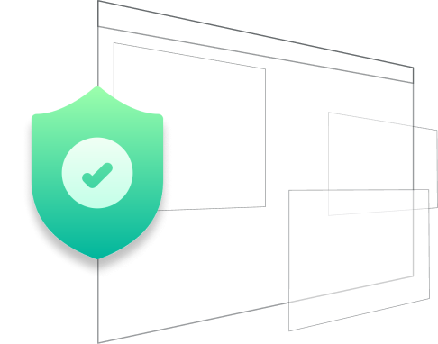
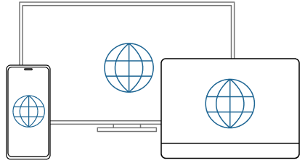
RBI 기술을 기반으로 한
이알마인드의 spector™로 제로 트러스트 보안을 구축하세요
1
웹 기반 트래픽을 모두 위험한 것으로 간주하여 사용자의 디바이스에서 브라우징 프로세스를 제거
2
이를 클라우드로 이동시켜, 조직 혹은 사용자의 네트워크와 퍼블릭 웹 사이의 에어갭 생성
3
웹 기반 위협에서 100% 보호 기능을 제공
SVS(안전한 원격화면 실시간 전송)
PDF
WEBSOCKET
HTML5
CSS
API
HTTP/HTTPS
NETWORK

Slide 6

제로 트러스트 보안 솔루션 분야 경쟁력 1위 제품 개발
HEAT(Highly Evasive Adaptive Threats) 공격을 비롯하여 웹을 통해 급격히 증가하는 보안 이슈들에 완벽히 대응하는 리모트 브라우저 기반의 솔루션 상용화
2022.12 일본 총판 PoC에서 1위 제품 선정
정보 보안 지출 증가 주도하는 3대 요인 발표(Gartner, 2022)
1)원격 근무 증가 2)제로트러스트 네트워크 액세스 3)클라우드 기반 제공 모델로의 전환
기존의 VPN, 방화벽 등은 3대 요인에 대응 불가
“리모트 브라우저 격리(RBI)”
새로운 보안
패러다임의 선도
Notes:
이제는 고도화된 공격, 시스템의 구조상 전통적인 보안시스템만으론 보안이 불가능함 제로 트러스트 분야의 경쟁력있는 제품이 필요

Slide 7


RBI 주요 제조사
Menlo Security는 매출의 약 10배의 기업 가치를 인정받음*
Forcepoint
Netskope
Menlo Security
Broadcom
Cisco
ConnX
Ericom
McAfee
Proofpoint
35% 점유율
기업가치
800M
Ericsson
흡수합병
spector는 일본의 NOS, CHIeru(총판)에서
글로벌 주요 RBI 제조업체보다
더 높은 상품성으로 평가받음
*Menlo Security announces $100M Series E on $800M valuation, techcrunch, 2020
Notes:
주요제조사들은 해외에 치우쳐있으며 가장높은 점유율을 자랑하는 멘로보다도 더 높은 상품성으로 평가되고 있음

Slide 8
RBI 발전 단계
RBI 솔루션 기술은 크게 3가지 형태로 발전되어 왔습니다. 이알마인드는 가장 진화한 기술의 제품을 제공하는 “Remote Browser 구성 및 원격 화면 스트리밍 전송” 방법을 채택하여, 현재까지 제공되는 기술 중 가장 완벽한 브라우저 격리 환경을 제공합니다.
Client Browser 가상화
렌더링-실행
분리형 격리
(M사 채택)
Remote Browser 구성 및 원격 화면 스트리밍 전송
(이알마인드 채택)
완전한 브라우저 격리 환경 구축 불가
HTML5 기술 발전으로 실시간 유지보수 어려움
설치를 위한 번거로움
브라우저 업그레이드 문제 등 문제 발생 다수
안전한 격리 환경 제공
사용자 경험(UX) 향상
동영상 스트리밍 최적화
Notes:
그 이유는 진화한 솔루션 기술때문인데 렌더링-실행 격리를 채택한 M사와 달리 원격 화면 스트리밍 전송을 통해 최적화된 완전한 격리환경을 제공함

Slide 9
Remote Browser Core 기술의 확보
ZTN
IDGP/AuthAdapter
컨테이너보안
Container Security
운영환경
Cloud/On-Premise/Hybrid
보안성
Isolation
운영환경 측면
미디어 전송 기술
Real Time Content Streaming
높은 수준의 보안
High Level of Security
웹브라우저 엔진
Chromium, WebEngine
디바이스 독립성
Mobile, Desktop, Agentless
기술요소
효과성
CASB 연계
CDR, Reputation, ShieldGATE
경제적 효율성
ROI, TCO, Automation
혁신적 기술력
다국어입/출력, 화상회의
보안 간소화
Simplify security
제공 솔루션
인증
IDGP/AuthAdapter
로그/모니터링
Log/Monitoring
분석/리포팅
Analysis/Reporting
시스템 관리
RBMS, Rancher, …

Slide 10
spector™의 우수한 성능/경쟁력
 | 이알마인드 | M사(미국) | E사(미국)
금융/공공지원 | 가능(온프레미스,CLOUD 모두 지원) | 불가능 | 레퍼런스없음
일본시장 확장성 | 공공/금융/민수 가능 | 민수만 가능 | 공공/금융/민수 가능
격리수준 | 완전한 격리 | 일부소스 다운로드 (스크립트 다운로드) | 일부 격리 (부분설치)
전용 프록시 서버 | 불필요 | M사 프록시 서버 필요 | 전용 프록시 필요
파일 다운로드 | CDR 지원 파일 관리 정책 (사이트 위험도에 따른 다운로드 정책 적용) | 가능 직접 단말기에 다운로드 (미리보기 모드에서 내용 확인 가능) | 가능 (블랙 리스트/화이트 리스트와 CDR 처리를 통한 허용)
화상회의 | 구글 미트, 마이크로 팀즈 지원 | X | 자체 솔루션만 가능
Dual-Funnel 전략
Notes:
우리는 금융권에 들어가고 / 타사는 금융권에 못들어감

Slide 11
세계 최초 웹 기반 IPTV 미디어 전송 기술을 개발하였으며,
가장 빠른 전송 속도로 미디어를 전송할 수 있습니다
이알마인드는 전체 화면 반응 시간이 타사 대비 절반 수준인 170ms임이 검증되었고, 서버당 처리 세션도 최고 수준입니다.
이알마인드의 미디어 솔루션은 이미 상용화되어 그 기술력을 인정 받고 있습니다.
 |  | 이알마인드 | A사 | C사 | S사
가상화 방식 (1280*960) |  | 이미지/동영상 방식 | 이미지 방식 | 웹킷기반 커맨드 방식 | 이미지/동영상 방식
반응 시간 | 전체화면 | 170 ~ 220 ms | 400 ms | 550 ms | 330 ~ 430 ms
 | 변화영역 (350*350) | 150 ms | 250 ms | 해당없음 | 310 ms
서버당 처리세션 |  | 750 세션(1GB Lan) 3500 세션이상(10GB) | 100 세션 | 검증 Fail | 400 세션

Slide 12
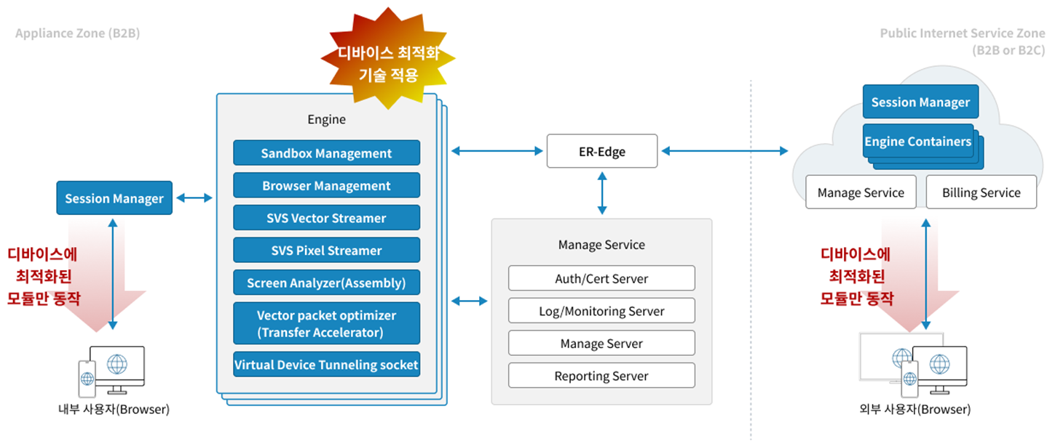
다년간의 디바이스 최적화 기술 기반으로 빠른 속도, 안정성, 관리 편의성이 구현된 제품을 설계하였습니다
이알마인드 엔진의 모든 모듈은 전송 이미지 재구성, 캐시 활용, 트래픽에 따른 화면 품질 조정 등의 디바이스 최적화 기술이 적용되었으며, 사용자는 어떤 디바이스를 사용하더라도, 별도의 설치 없이 브라우저 기반으로 최적화된 모듈만 동작합니다.

Slide 13
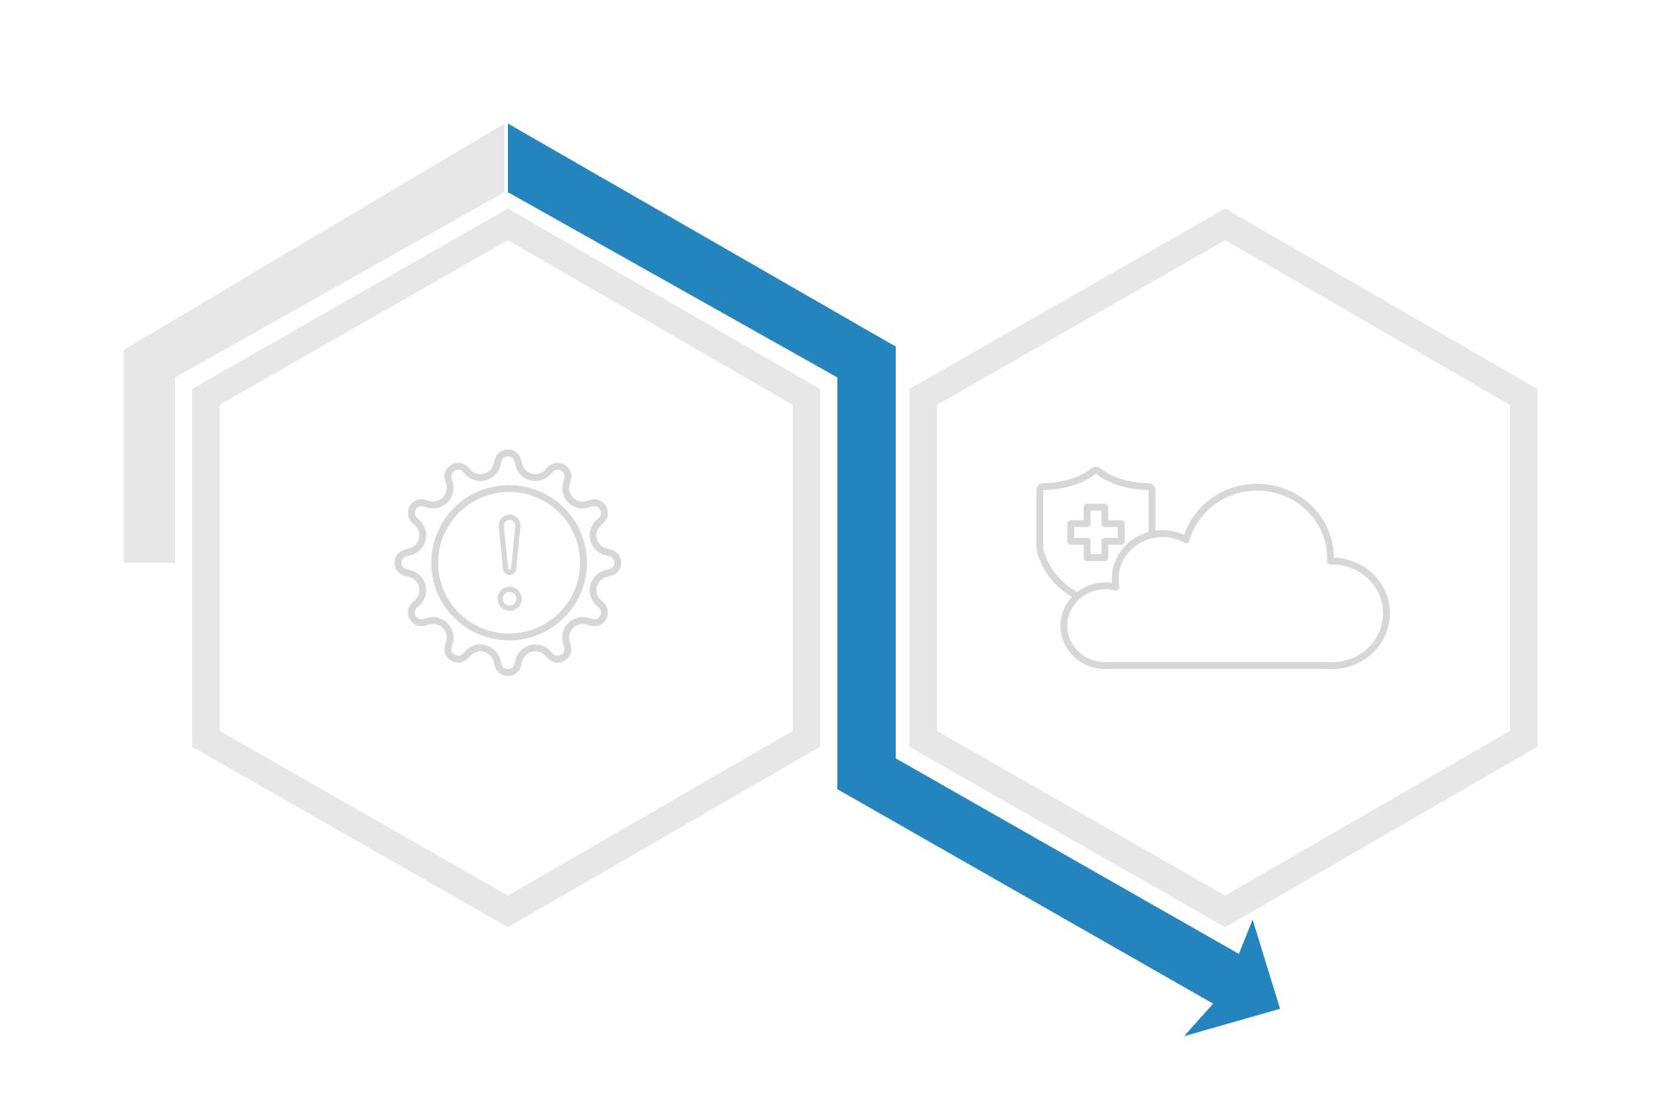
Competitiveness
완벽한 보안성
모든 콘텐츠는 클라우드에서 렌더링하여, 사용자의 디바이스로 전달됩니다. 인터넷을 이용하며 생기는 모든 직접적 접근을 거부하게 되므로 완벽한 격리를 구현할 수 있습니다.
서버에서 일부 스크립트 및 로직이 전혀 다운로드 되지않는 것은 경쟁사와 큰 차이점입니다.
위험성
0%
위험성 0%
클라우드와 온 프레미스 이식
투자 및 유지보수 비용절감
K8S 기반 쉬운 이식
모든 솔루션이 Public Cloud의 관리 솔루션인 쿠버네티스로 구성되어 있음
하이브리드 연결
온 프레미스 기반에서 초과된 세션만큼 클라우드 서버와 연결하여 인원 초과에 유동적으로 대비
최소 리소스 비용
클라우드 기반, Docker/Container에서 리소스 비용이 경쟁사대비 전세계 최소
최대 동접 세션
온 프레미스 기반, 서버 당 동접 세션 수 국내 통신사 Poc 기준 전세계 최대

Slide 14
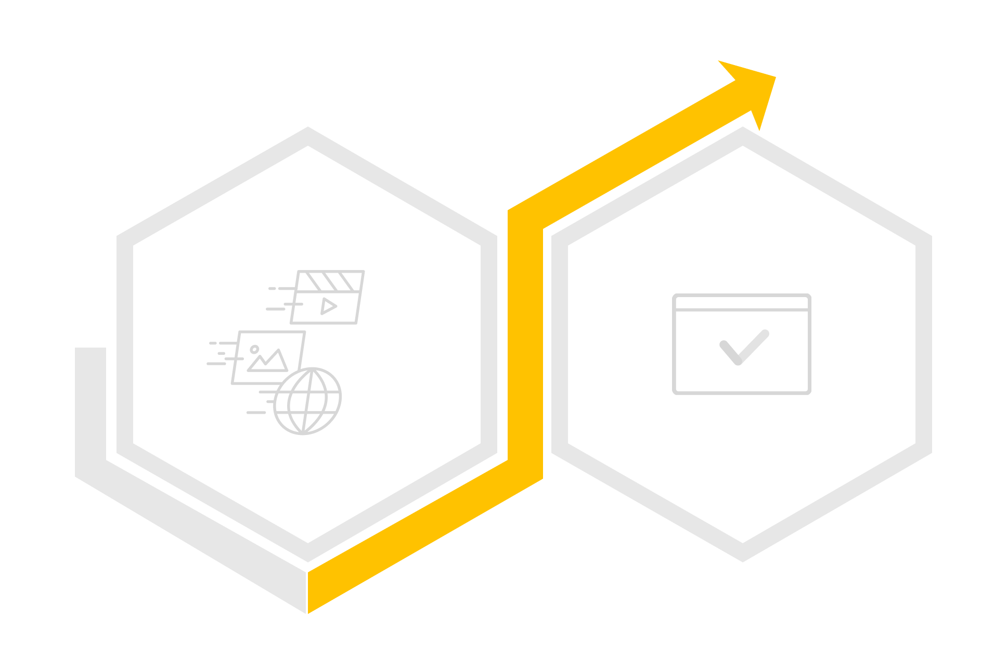
Competitiveness
사용자 경험 최적화
인터넷의 모든 기능을 지원함으로써, 완벽한 사용자 경험을 지원합니다.
사용자들은 일반적인 인터넷과 동일하게 사용하지만,
이미 100% 격리된 안전한 화면을 보게 됩니다.
화면/화소의 절감 없이 서비스를 제공하며 동영상 및 다양한 서비스를 위한 최고의 경쟁력을 갖추고 있습니다.
사용성
100%
위험성 0%
빠른 렌더링 속도
무설치 & 동시 적용
빠른 응답
사용자의 액션(클릭,입력 등)에 대해 0.15 ~ 0.2초 이내에 응답합니다.
속도 유지
사용자가 장소 이동을 하더라도 속도에 영향을 주지 않습니다.
클라이언트
서비스 이용 중 사용자 디바이스에 어떠한 설치나 플러그인이 필요하지 않습니다.
전사적 업데이트
Image 재구성, Smart Cache, Smart Session
처리로 동시 수정 및 적용이 가능합니다.

Slide 15
Competitiveness
브라우저 격리 기술의 경제성
전통적 원격 접속 1명 Agent(라이선스) 비용
브라우저 격리 기반 원격 접속 1명 라이선스 비용
SSL-VPN : 66,000 원/년
백신 : 35,200 원/년
NAC : 55,000 원/년
EDR : 55,000 원/년
기타 사이트 특성에 따라서 보안 솔루션 Agent 추가
합계 : 1명당 211,200 + α
원격 접속을 위한 VDI 추가 시 급격한 소프트웨어 비용 상승
[VDI SW, VDI용 OS, 기타 업무용 SW(한글, 오피스 등..)]
이알마인드 제품 가격 기준
B spector 제품 기준 사용자 1명당 120,000원/년
(클라우드 인프라 사용료 제외)
(VDI 인프라, OS, 기타 SW 불필요)
전통적 원격 접속에 필요한 하드웨어 인프라
브라우저 격리 기반 원격 접속에 필요한 하드웨어 인프라
SSL-VPN 어플라이언스
백신 관리 서버 [SW + 서버]
NAC 관리 서버 [SW + 서버]
EDR 관리 서버 [SW + 서버]
기타 사이트 특성에 따라 추가 솔루션 관리 서버 필요
[SW + 서버]
원격 접속을 위한 VDI 인프라 추가 시 급격한 비용 상승
1인당 최소 CPU 2코어 / MEM 4GB 이상 필요
100명 기준으로 최소 CPU 200코어 MEM 400GB 이상 필요
이알마인드 B spector 제품 기준
브라우저 기반 웹 격리 솔루션 관리 SW 운영용 하드웨어
동시 사용자 100User 기준 / 관리용 SW 포함
CPU : 3.3Ghz 8코어 MEM : 64GB / SSD : 960GB
격리 브라우저 호스팅용 컨테이너 생성을 위한 하드웨어
동시 사용자 100User 기준
CPU : 2.6Ghz 64코어 MEM : 256GB / SSD : 960GB * 2

Slide 16

기술적 장벽을 해결한 가장 안전한 인터넷 격리,
로
제로 트러스트를 실현하세요

Slide 17


브라우저를 위한 인터넷 격리
사용자의 PC에서 브라우저로 웹에 접속하여
서비스를 이용할 때 가해지는 모든 보안 위험을 방지
기업의 다양한 환경에 대응하여 적용 가능
  사용자 인증 연동
  전용 브라우저와 커스터마이징 서비스

Slide 18
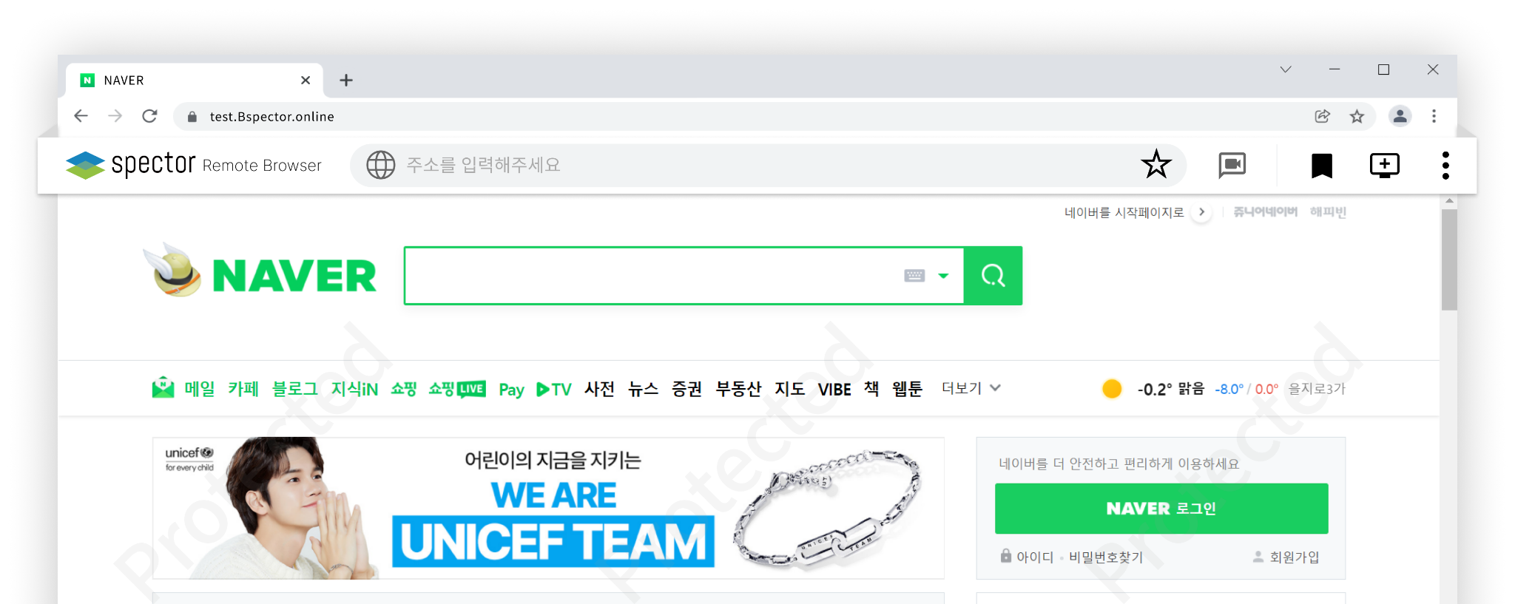
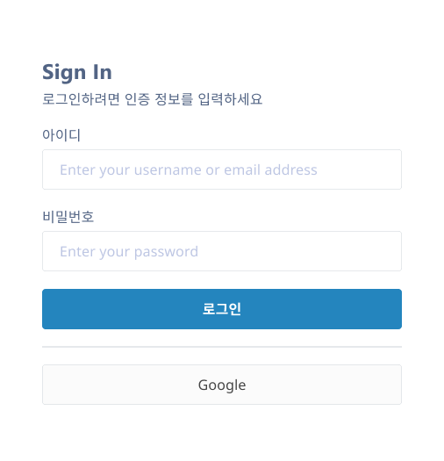

인포바를 통한 안전 브라우징
격리 환경 내 사이트 이동이
가능한 전용 주소창
웹 배경화면을 추가하여
내부 유출을 방지하는 워터마크
사용자 인증으로
인적 관리를 돕는 계정 시스템

Slide 19
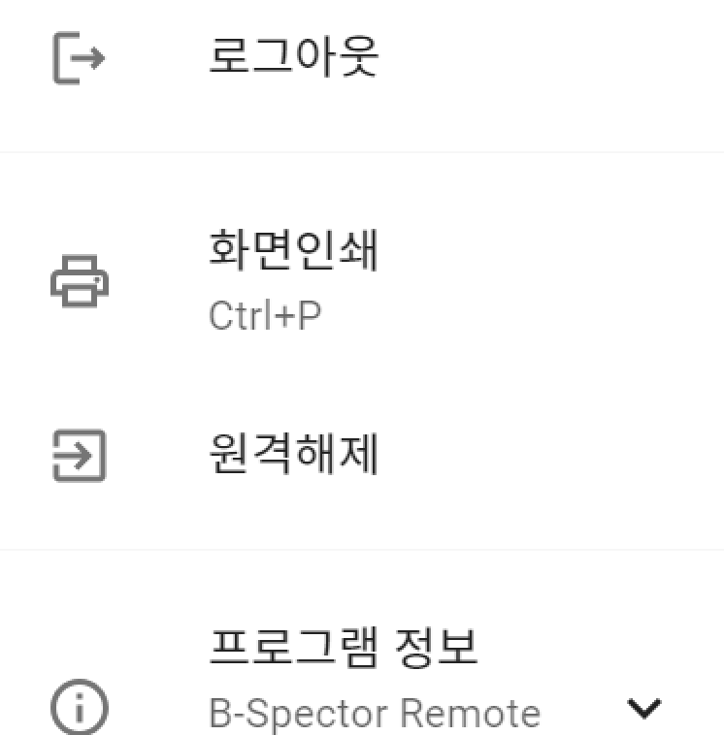
인포바를 통한 쉬운 사용자 컨트롤
교정된 이미지 형태로 웹을
출력하는 화면인쇄
제한적 시나리오 대응을 위한
안전 전환기능 원격 해제
웹 게이트(화이트리스트 출력) 및
빠른 접근을 지원하는 북마크

Slide 20
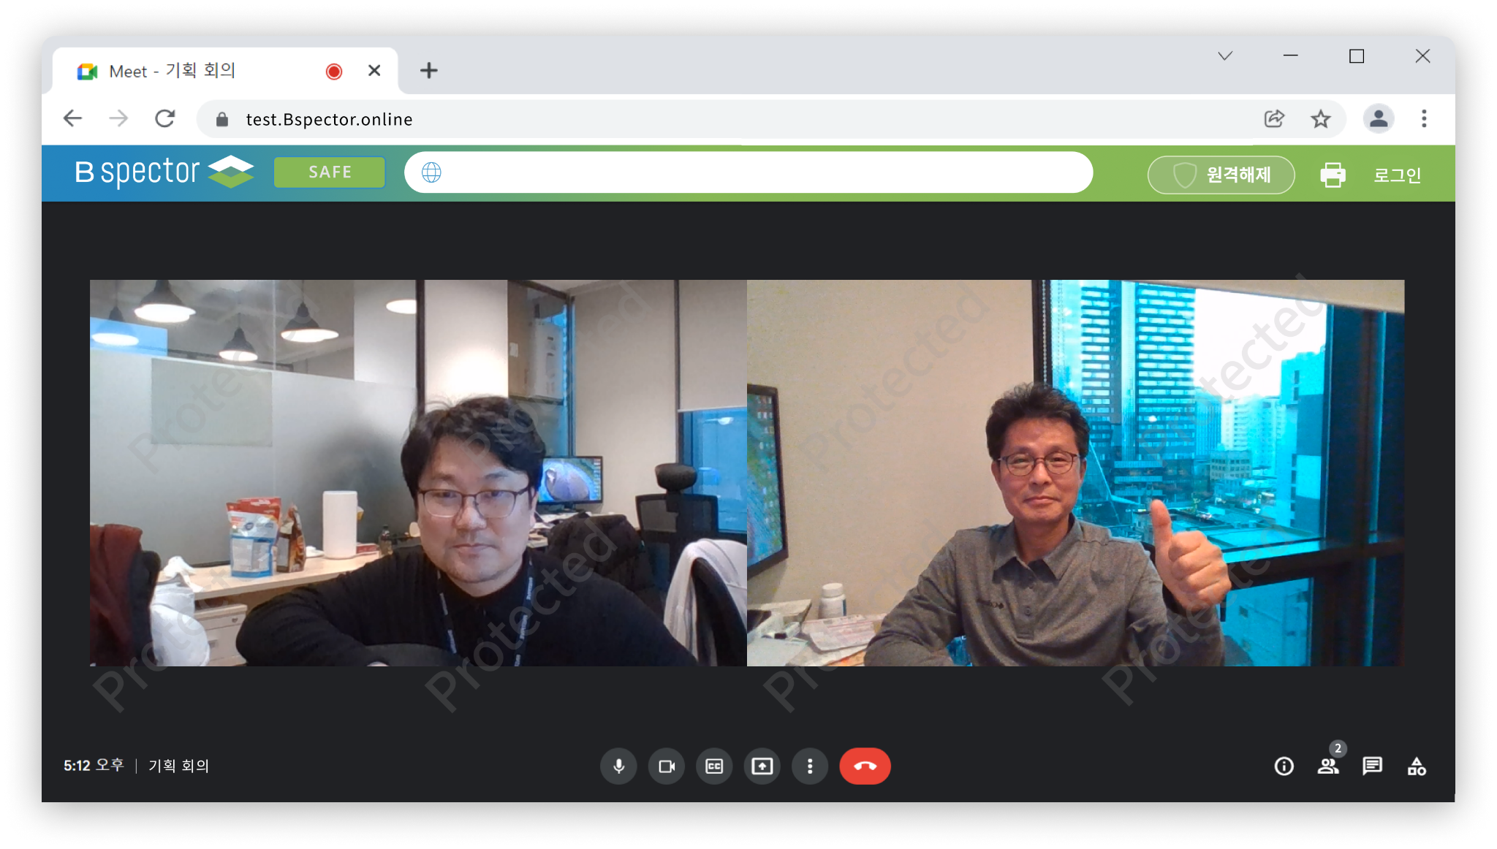
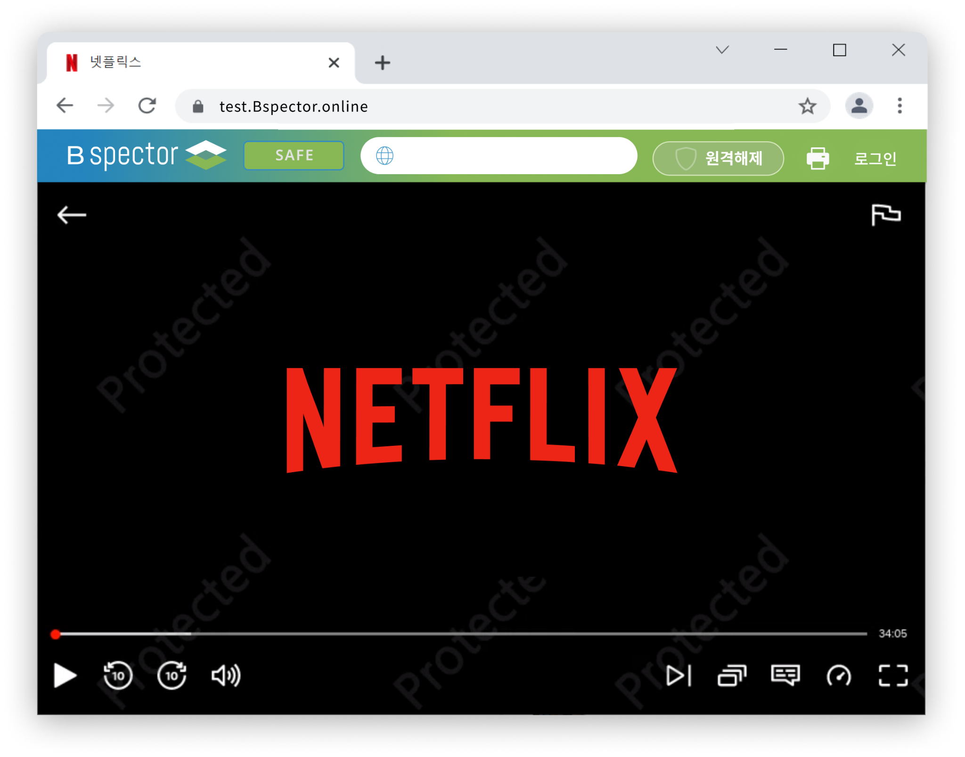
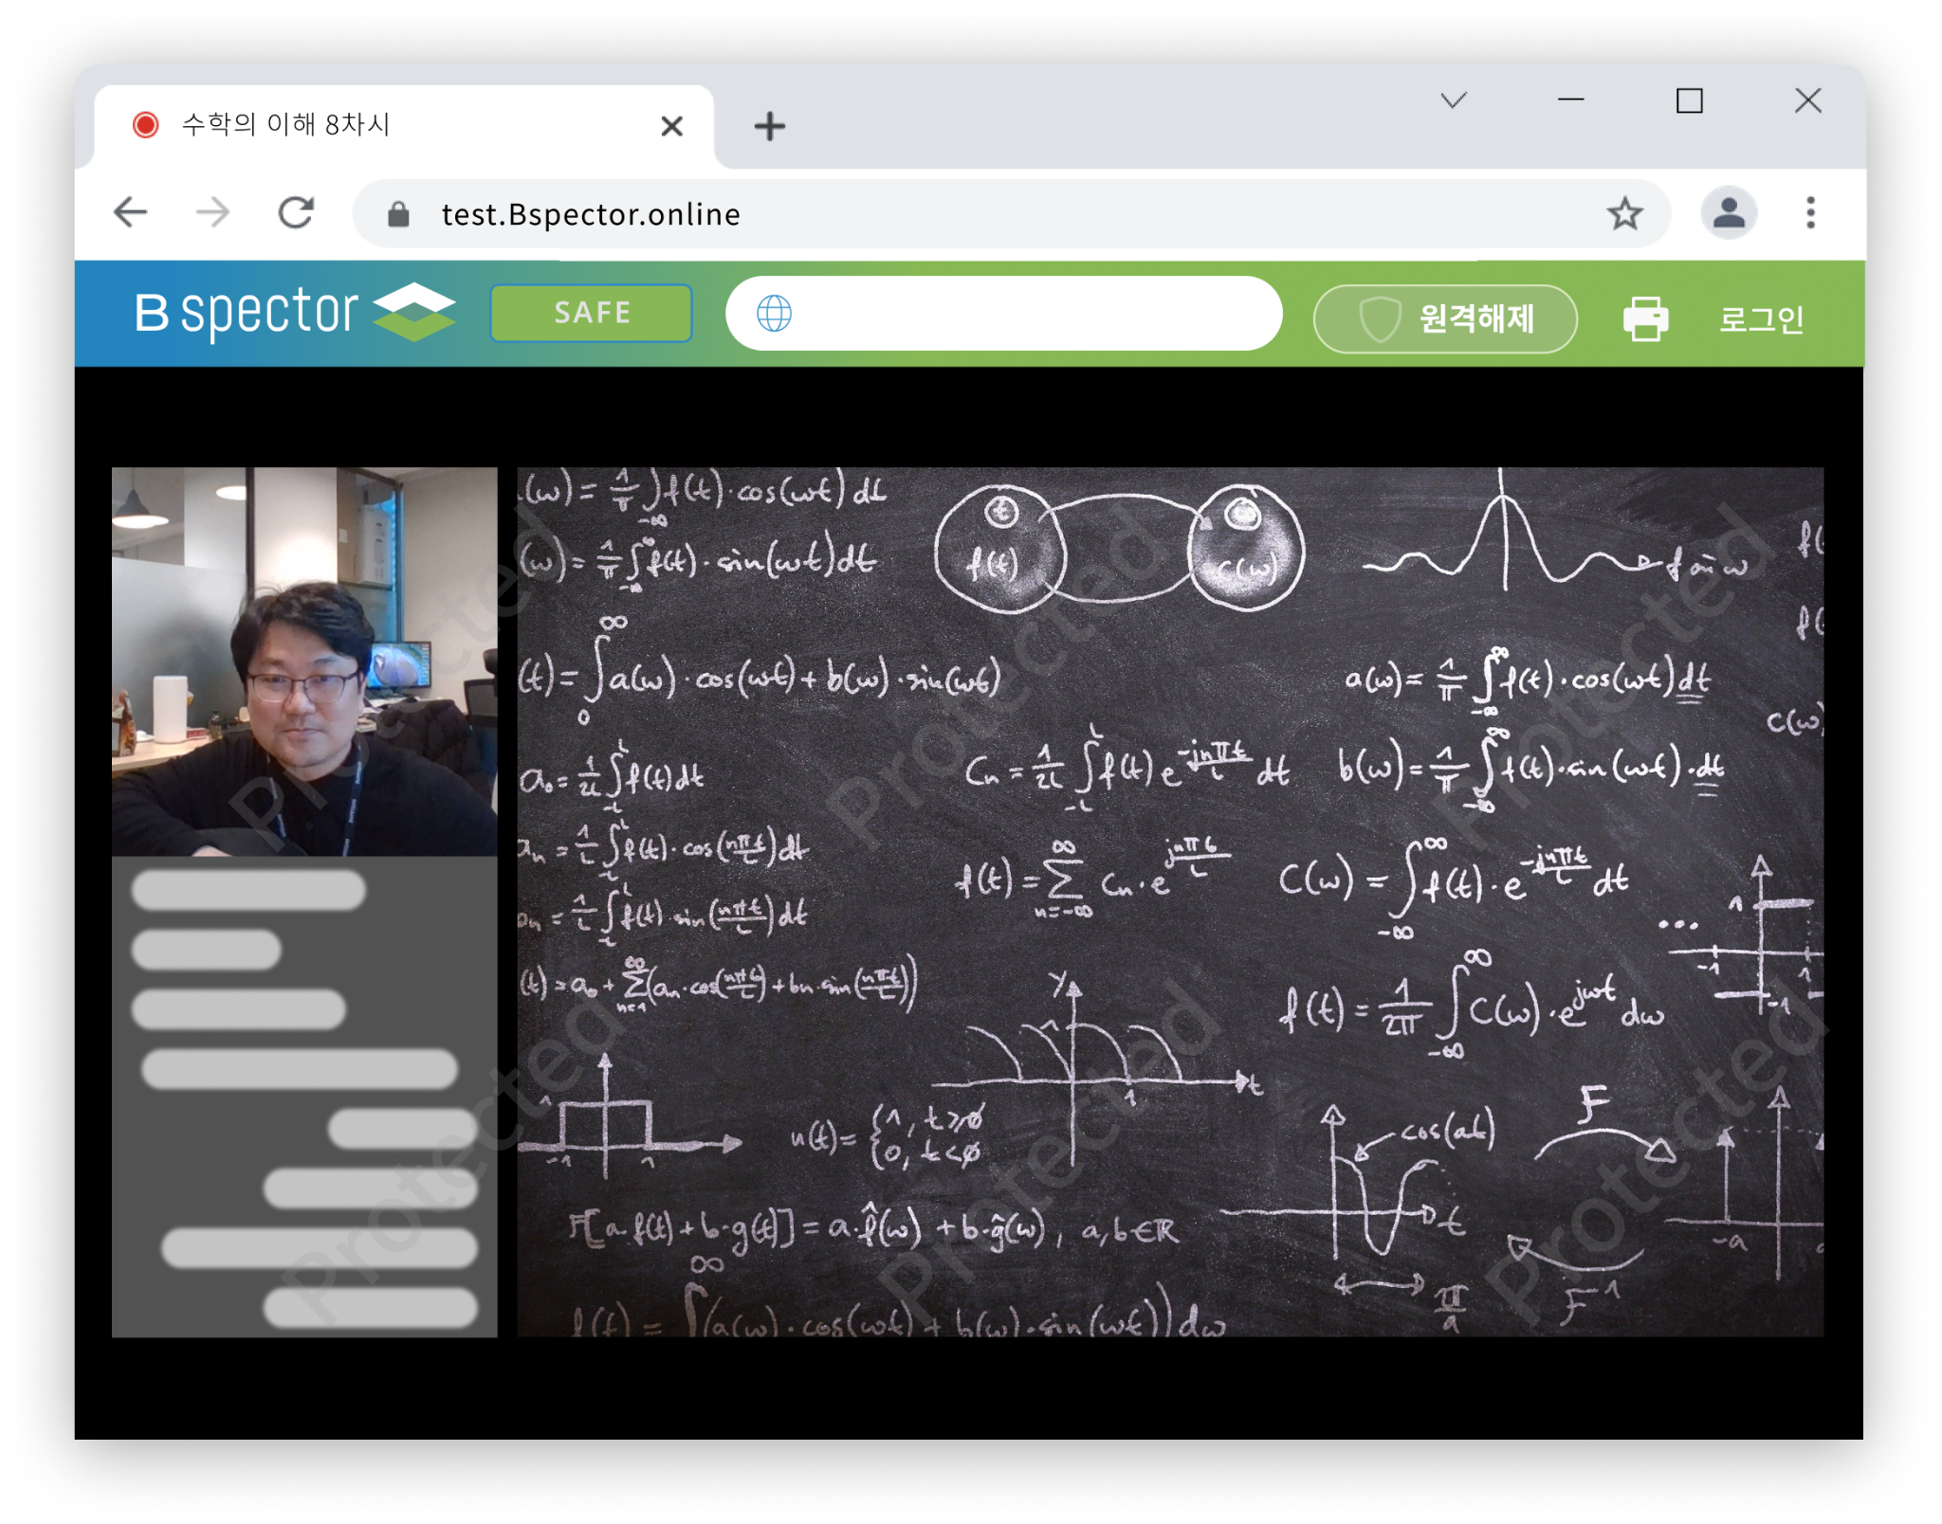
영상 플랫폼 콘텐츠를
인터넷 격리 환경에서 실행합니다
기존의 원격 격리 제품은 영상 플랫폼 콘텐츠 재생이 불가능하지만 spector는 각 플랫폼을 연동했습니다.
웹 브라우저 용 앱 + 인터넷 격리를 접목
HID(Human Interface Device) 터널링 기술
원활한 영상 시청(4K)와 함께 안정적인 보안 유지
화상회의
넷플릭스, 유튜브, 네이버TV 등 OTT
원격 강의 수강

Slide 21
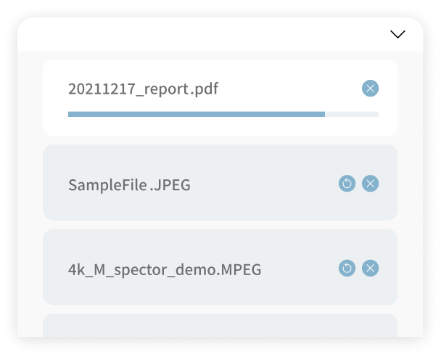
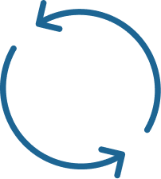



CDR 다운로드 서비스로
안전한 파일 출입 관리를 지원합니다
CDR은 웹 상의 콘텐츠 내부의 위험 요소를 제거하면서도 문서의 호환성을 유지할 수 있는 기술입니다.
CDR 처리된 파일은 기존 브라우저와 동일한 방식으로 다운로드가 가능하며 APT 공격에 매우 효과적
외부 파일의 내부 유입이나 외부 반출에 대한 승인 절차는 엔진 레벨에서 관리하고 모니터링
파일
분해 · 재구성

Slide 22
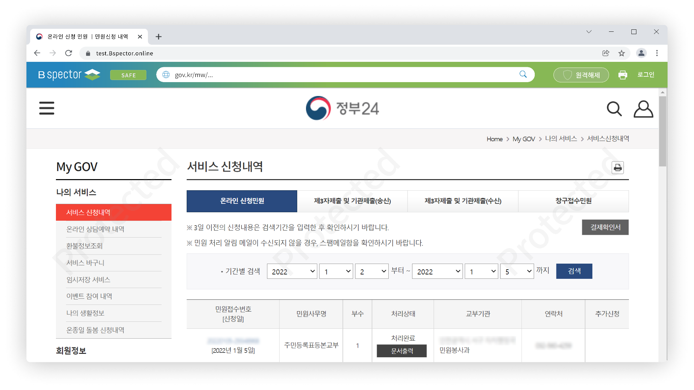
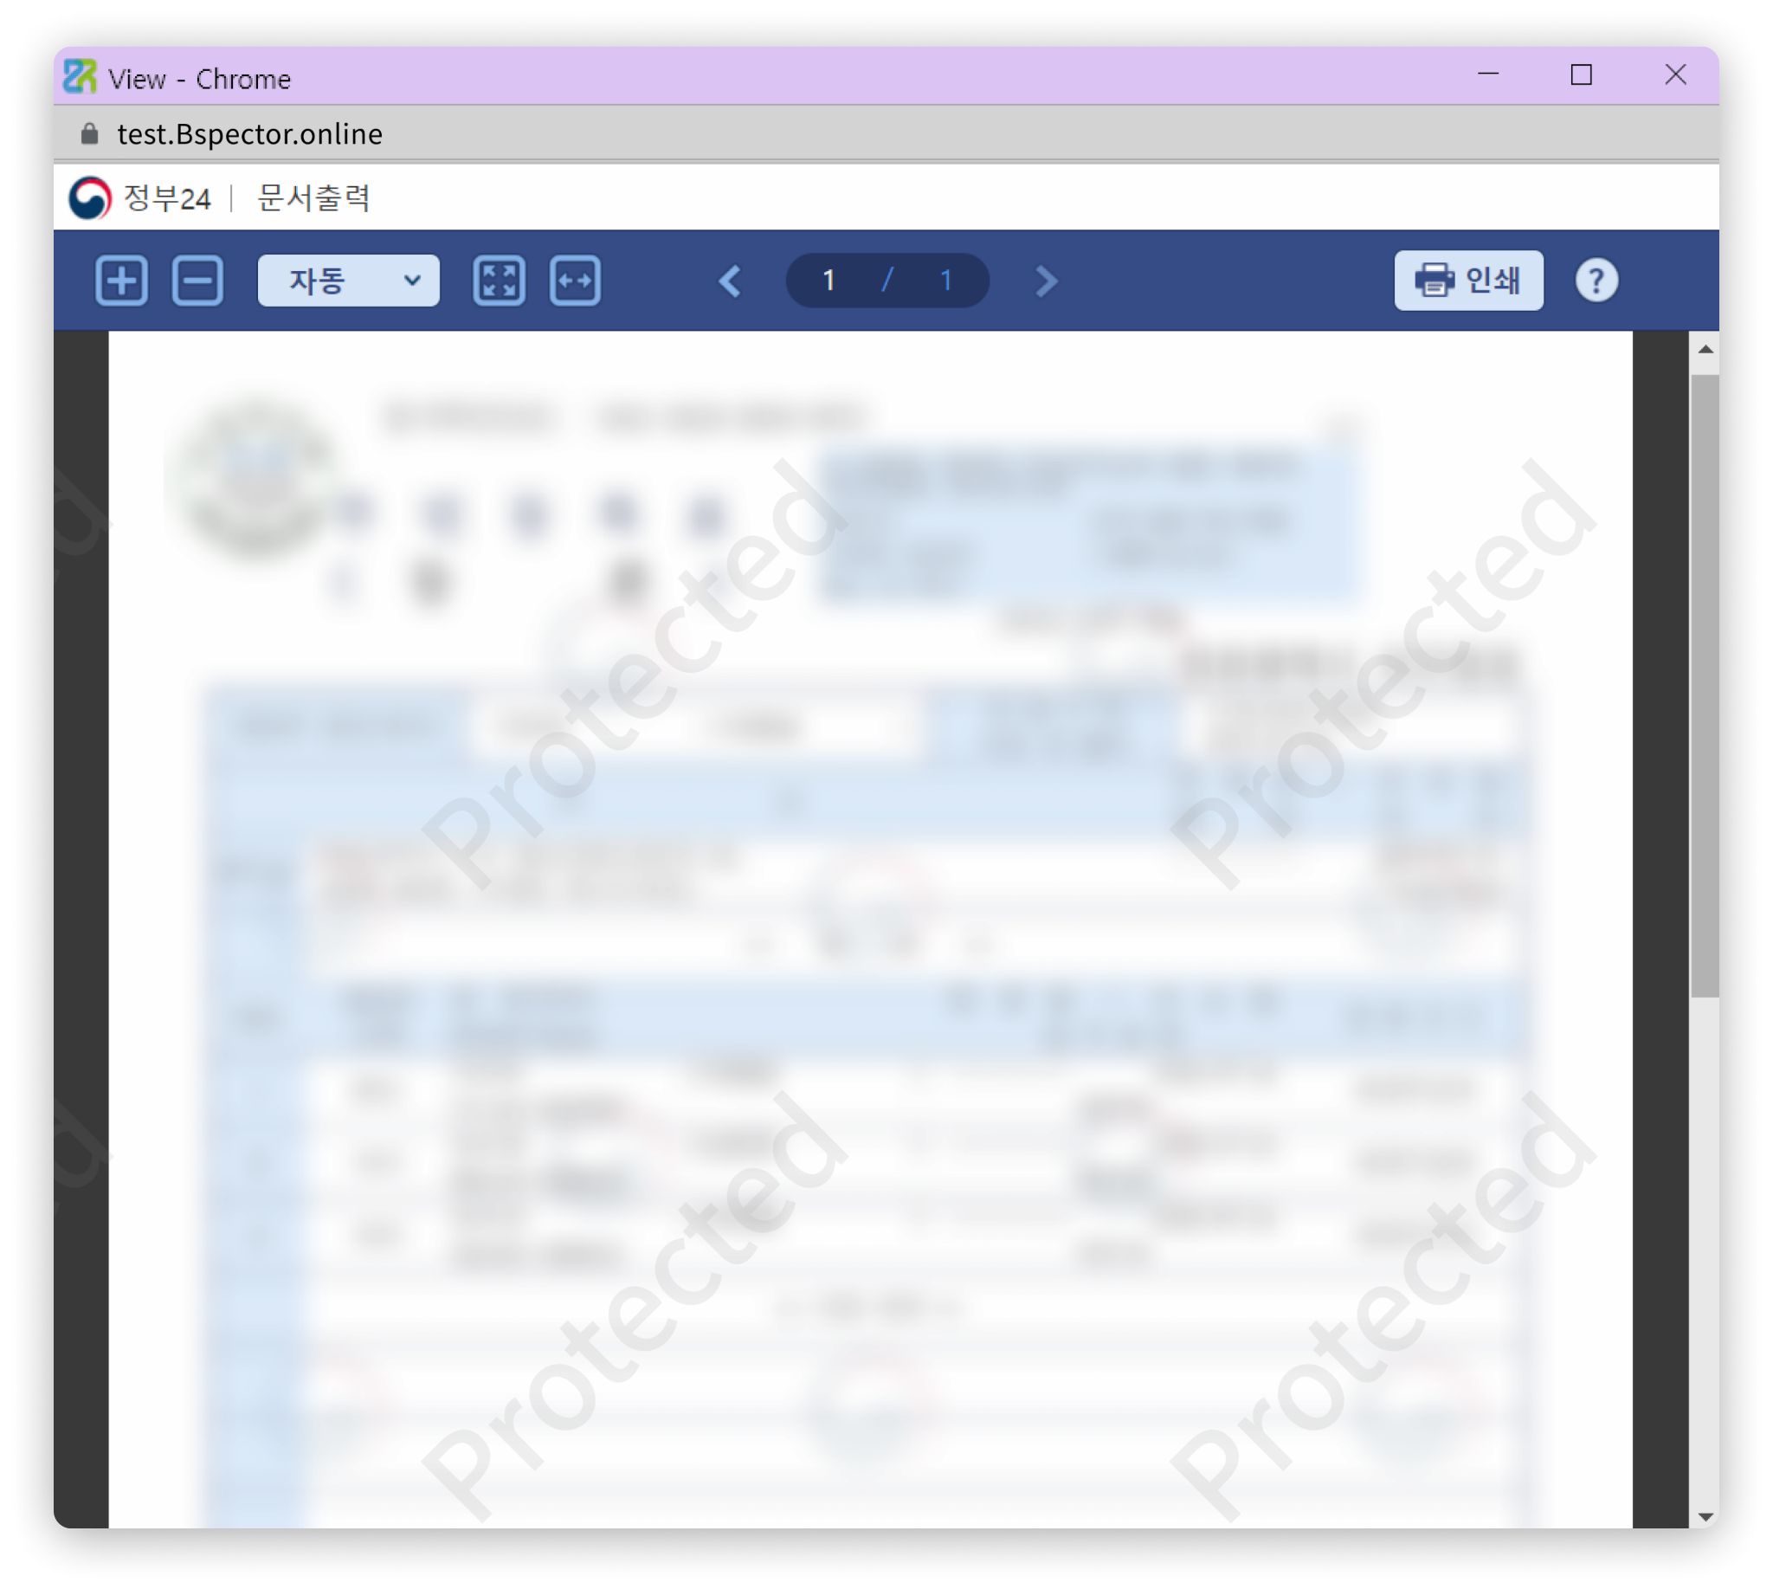
온라인 증명서 발급 가능 시스템으로 업무 중 불편함을 최소화했습니다
웹 사이트가 부분 이미지의 형태로 전송되어 정상 출력이 되지 않는 현상을
인포바에서 지원하는 인쇄 기능으로 문제점을 개선했습니다.
전자정부 사이트에서 PDF 문서를 발급하거나 열람중인 웹 페이지를 PDF로 변환하여
다운로드 혹은 인쇄 가능

Slide 23
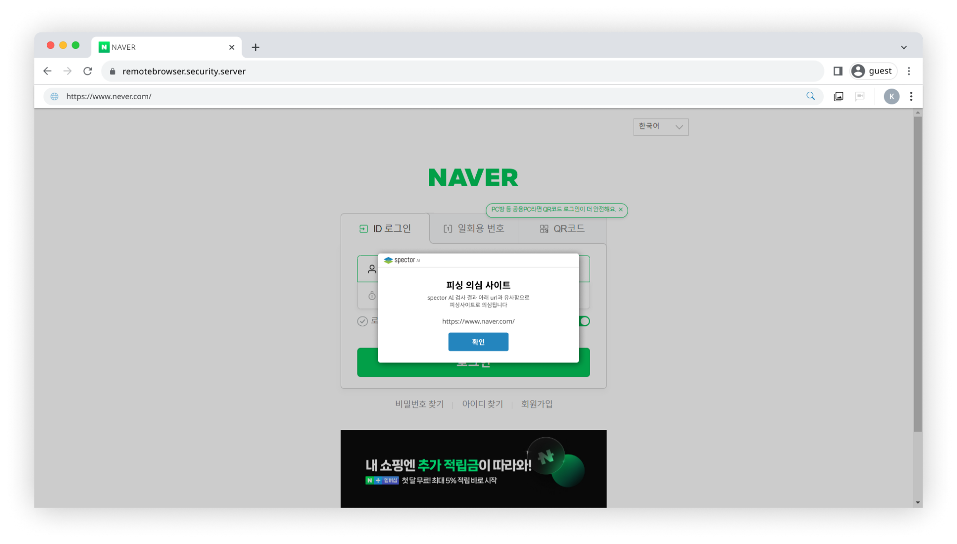
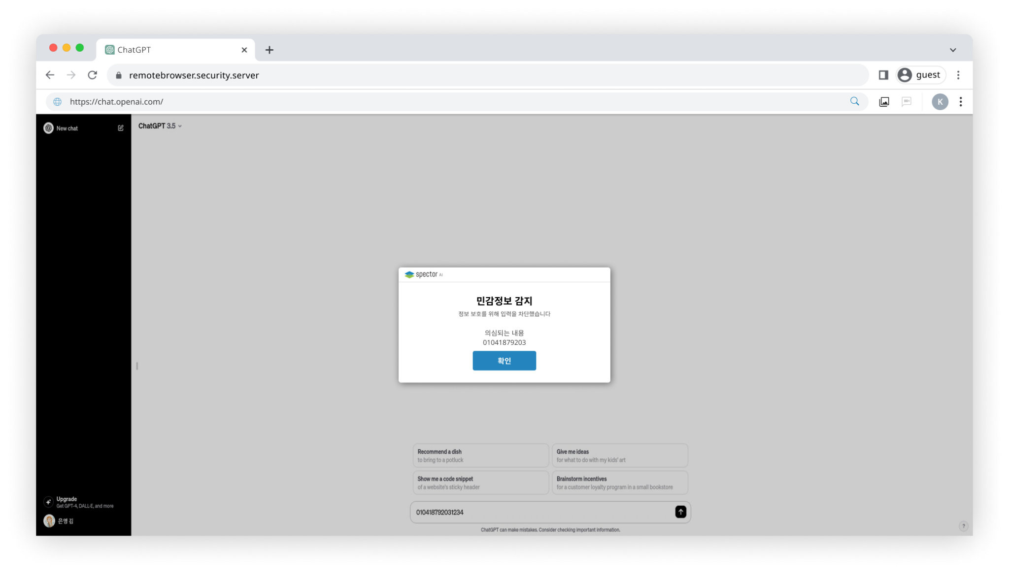
피싱/위변조 사이트 감지 및 개인정보 유출 방지를 위해
인공지능 기술을 활용했습니다
리모트 브라우저와 인공지능 엔진을 결합하여 다양한 보안 위협에서 안전하게 대응합니다
사이버 스쿼팅(cyber-squatting) 범죄 예방
특허 출원 중
예) 네이버 사이트를 위변조 한 경우, AI 학습을 통해 위변조 감지
예) ChatGPT 사이트에 주민번호 입력 사례

Slide 24
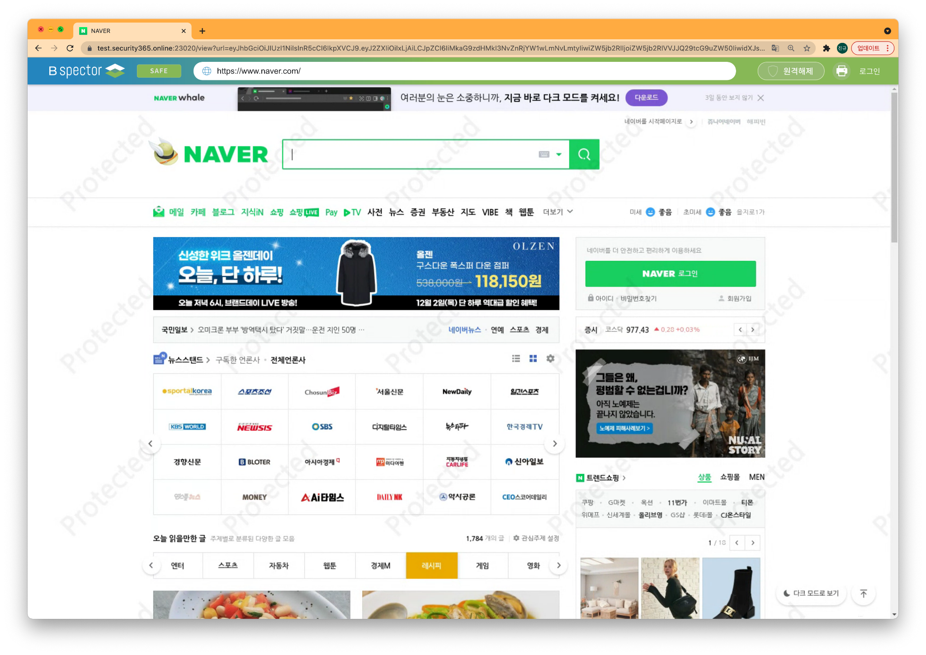
spector 소개 영상 https://youtu.be/oN331zyL2Cs

Slide 25




spector™ 상용화 레퍼런스 (하나손보)
기존 시스템
리모트 브라우저
내부망
외부망
내부망
가상망
외부망
망분리
규정제한
실시간
사고접수 업무 시스템
지도/위치확인서비스
사고접수 업무 시스템
지도/위치확인서비스
장비 및 연동 솔루션 추가 요구
호환성 저하
성능 저하
유지보수 어려움
웹 격리 기술을 이용한 논리적 망분리
담당자 및 부서별 블랙리스트, 화이트리스트 정책 적용
사고접수 시스템 수정없이 리모트 브라우저 인터페이스 기능 적용
Notes:
대표적으로 하나손보의 경우 스펙터 적용 전후비교

Slide 26
spector™의 특징
보안간소화
웹/이메일 취약점을 원천 차단할 수 있는 최적 솔루션
웹을 통한 위협요소의 접근 차단
망분리와 재택근무의 보안 취약점을 효과적으로 해결
신뢰/안정성
고가용성(HA) 구성
사용자 정보의 안전한 삭제와 세션 자동 복구
사용성
고객사 환경과 보안 요구에 맞게 기능/정책 최적화 가능
모바일과 데스크탑 웹화면과의 정합성 유지
효율적
자원관리
이알마인드만의 고속 화면 전송 기술 적용
경량컨테이너를 적용 시간/공간 효율성 극대화
유지관리
변경된 모듈의 자동/무중단 반영
자체 분석/모니터링 도구를 통한 가시성 극대화
다양한
환경지원
추가 모듈 불필요, 디바이스 독립적 웹 격리 솔루션
클라우드/온프레미스 및 모든 OS에 구성 가능

Slide 27
관련 기술 특허 현황
가상화 격리 기술에 관련한 다양한 기술 특허 보유
원격 보안 서비스 제공 방법 및 이를 수행하는 서버
격리 환경에서의 장치 공유 서비스 방법 및 이를 수행하는 서버
RBI : 브라우저 격리
B
M
신규
B
M
신규
B
M
VMI : 가상 모바일 인프라(Android)
D
VDI : 가상 데스크톱 인프라
가상화 멀티 세션 지원을 위한 서버 구조
원격화면 전송 방법 및 장치
정보 추천 서비스 제공 장치 및 방법
디바이스로의 보안 서비스 제공 방법 및 이를 수행하는 서버
원격 접속 서비스를 제공하는 방법 및 그 장치
B
M
미국
B
M
B
M
M
B
M
D
IoT 기반의 셋톱 박스 원격 제어 시스템
가상의 원격 브라우저 서비스 제공 방법 및 이를 수행하는 클라우드 서버
IoT 프로토콜 변환장치
IoT를 기반으로 하는 해킹방지 시스템
단말기의 서비스 사용 이력을 저장하고 공유하는 시스템
M
B
M
D
M
M
M
모바일 코드를 이용한 위치 정보 서비스 제공 시스템 및 방법
가상화 장치 및 가상화 장치의 동작 방법
모바일 스미싱,해킹 방지를 위한 웹격리 및 모바일 격리 기술 시스템
다국어 입력 가능한 원격 서비스 제공 방법
하이브리드 전송 프로토콜
M
B
M
D
B
M
미국
B
M
D
미국
B
M
D
미국
결제 서비스 제공 시스템 및 서버
B
M
D

Slide 28

Expand your mind,
Enrich your life
㈜이알마인드
대표이사 권영민
010-4122-1564
kwon0min@ermind.co.kr
이 자료는 저작권법에 따라 보호받는 저작물이므로 무단배포 및 무단복제를 금합니다

Slide 29

Appendix
서비스 및 장비 구성

Slide 30

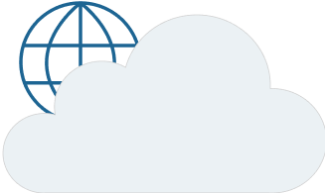
서버 구성 1 - 최소 구성
SDMail 서비스와 같은 링크 보안이나, 사용자 수가 고정된 경우 적합
Engine과 SessionManager는 필수적으로 설치되어야 함
격리 시스템은 클라우드 또는 온프레미스로 설치하며 내부망, DMZ, 인터넷망에서 자유로운 운영 가능
Remote Browser
요청
응답
1. Target URL
Session
Manager
상태전이
2. Landing Page
사용자
(Browser)
3. Target URL
Engine
4. Target URL
7. Imager or Movie
5. URL Data
인터넷
퍼블릭망
6. Rendering
Notes:
CASB

Slide 31
서버 구성 2 - Proxy 구성
격리 시스템 온프레미스로 설치 - 네트워크 비용을 최소화 할 수 있는 구성
Proxy서버(들)을 통해 격리 시스템을 내부망 또는 DMZ에 위치시킬 수 있음
요청
Remote Browser
(On-Premise)
응답
2. URL 변경
상태전이
R-Edge
Session
Manager
옵션
(망분리 시 필수)
1. Target URL
3. Target URL
5. Landing Page
4. Landing Page
사용자
(Browser)
6. Target URL
RBProxy
Engine
7. Target URL
T-Edge
8. Target URL
인터넷
퍼블릭망
12. Image or Movie
10. URL Data
9. URL Data
11. Rendering
인터넷 격리 브라우저 주소는 https://<remote_browser_url>/authcode/<target url>
R-Edge는 <target url>을 인터넷 격리 브라우저 주소로 변환
Notes:
CASB

Slide 32
서버 구성 3 - Auto Scaling 구성
격리 시스템 온프레미스 설치
온프레미스 세션이 부족한 경우, 외부 클라우드 자원을 이용하여 추가 세션 생성 가능
2. URL 변경
Remote Browser
(On-Premise)
요청
응답
1. Target URL
R-Edge
3. Target URL
Session
Manager
상태전이
옵션
(망분리 시 필수)
5. Landing Page
4. Landing Page
사용자
(Browser)
6. Target URL
RBProxy
Engine
7. Target URL
T-Edge
12. Image or Movie
10. URL Data
인터넷
퍼블릭망
8. Target URL
11. Rendering
RBProxy ⇒ 내부 엔진 또는 외부 엔진 사용 여부 판단
9. URL Data
Engine
Remote Browser
(Cloud)
Notes:
CASB

Slide 33
장비 구성
최소 구성 : 단일 장비(k8s 미사용) 또는 단일 클라우드 서버에 구성 가능
하기 구성은 쿠버네티스 기반으로 최소 2개 이상의 워커 노드 구성 사례
망분리 환경에서 T-Edge 서버 필수
고객사 요청에 따라 Docker Container 구성으로도 제공 가능함
Appliance 및 V Appliance 모두 제공 가능
Engine, Sessmgr
rbproxy,R-Edge, T-Edge
Service
Hardware
R-Edge
k8s
master
k8s
worker
k8s
worker
k8s
windows
worker
(CDR)
T-Edge
주소 변환
망분리 구성에서 필수
1. 쿠버네티스 마스터
2. 단일 워커노드의 경우 도커 컴포즈(단일장비)로 구성 가능
3. 관리시스템 설치
Notes:
CASB

